Slide 1


Chào mừng quý thầy cô và các bạn học sinh về dự môn âm nhạc

Slide 2

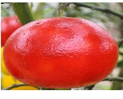
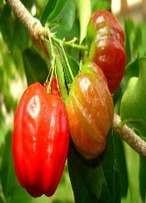
TIẾT 23
Học hát: bài Chim Sáo
Dân ca Khơme
Sưu tầm: Đặng Nguyễn

Slide 3


- Dân tộc Khmer ở Việt Nam sống tập trung ở tại các tỉnh Nam Bộ như Trà Vinh, Sóc Trăng, Kiên Giang, An Giang, Bạc Liêu, Cần Thơ, Vĩnh Long... Cuộc sống của người Khmer gắn liền với nghề canh tác lúa nước
Giải thích từ khó: Đomboong nghĩa là quả Đa

Slide 4
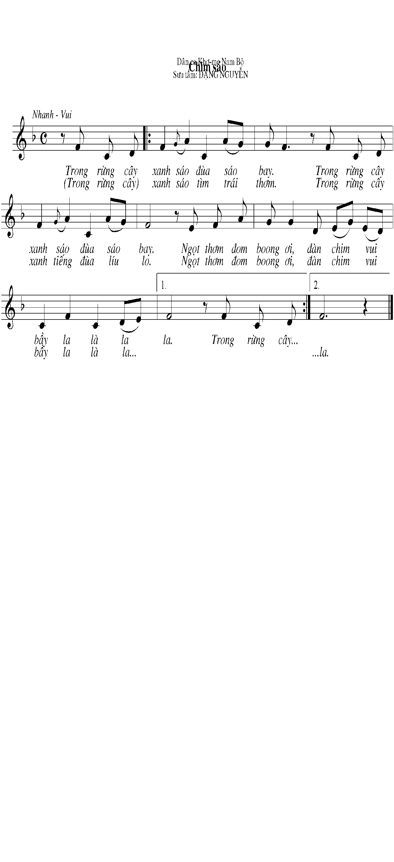
CHIM SÁO
Dân ca: Khơme
Sưu tầm: Đặng Nguyễn

Slide 5
HD đọc lời ca
Lời 1.
Câu 1: Trong rừng cây xanh sáo đùa sáo.
Câu 2: Trong rừng cây xanh sáo đùa sáo bay.
Câu 3: Ngọt thơm đom boong ơi, đàn chim vui bầy
Câu 4: la là la la.
Lời 2
Trong rừng cây xanh sáo tìm trái thơm.
Trong rừng cây xanh tiếng đùa líu lo.
Ngọt thơm Đom Boong ơi, đàn chim vui bầy
la là la la.

Slide 6
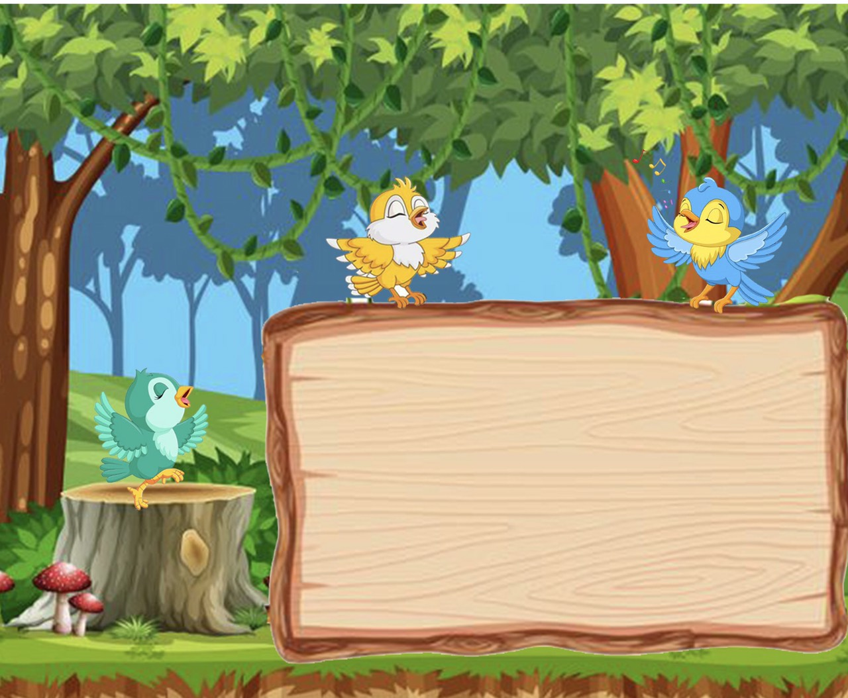
HỌC HÁT TỪNG CÂU
Câu 1: Trong rừng cây xanh sáo đùa sáo bay.

Slide 7
Câu 2: Trong rừng cây xanh sáo đùa sáo bay.

Slide 8
Câu 1+2: Trong rừng cây xanh sáo đùa sáo. Trong rừng cây xanh sáo đùa sáo bay.

Slide 9
Câu 3: Ngọt thơm đom boong ơi, đàn chim vui bầy

Slide 10
Câu 4: la là la la.

Slide 11
Câu 3+4: Ngọt thơm đom boong ơi, đàn chim vui bầy. La là la la.

Slide 12
LỜI 1
Trong rừng cây xanh sáo đùa sáo.Trong rừng cây xanh sáo đùa sáo bay. Ngọt thơm đom boong ơi, đàn chim vui bầy. La là la la.

Slide 13
-GV cho HS hát nhẩm Lời 2 trên giai điệu lời 1
LỜI 2
Trong rừng cây xanh sáo tìm trái thơm. Trong rừng cây xanh tiếng đùa líu lo. Ngọt thơm Đom Boong ơi, đàn chim vui bầy. La là la la.

